Slide 1
Gestiones Objetivo
En esta sección, encontraremos 6 pestañas con distintas tareas que se deben realizar. Es una sección en donde podremos configurar por ejemplo, un turno. A continuación, se especifica cada uno de ellos.
Turnos: Período específico de tiempo durante el cual un empleado realiza sus labores en una organización.
Lugares de Trabajo: Espacio físico, edificado o no, donde un empleado realiza sus labores.
Asignación de Turnos & Lugares de trabajo: Acción de vincular un turno y un lugar de trabajo a la ficha del o los colaboradores seleccionados; pudiendo definir la modalidad (Presencial – Teletrabajo – Mixta) y la fecha de fin de la asignación sólo si aplica.
Notificaciones: Esta sección, permite poder visualizar los 9 tipos de mensajes que vienen preconfigurados por defecto. Estas notificaciones llegarán al mail personal de cada colaborador.
Relojes Control: La función de esta pestaña, es poder asociar la información que trae el dispositivo de marcación biométrica al módulo. Esta información es única por dispositivo.
Empleados Externos: Esta sección permite gestionar de forma eficiente a colaboradores que pertenecen a empresas contratistas, subcontratistas o empresas de servicios transitorios.

Slide 2

Gestiones Paso a paso / Tipos de Turnos según la DT
Turno fijo: Es un horario de trabajo que no cambia en el tiempo. La persona tiene siempre la misma hora de entrada y salida, todos los días que trabaja. Ejemplo: Lunes a viernes de 08:30 a 17:30.
Turno rotativo: Es un horario de trabajo que cambia periódicamente según una planificación. La persona rota entre diferentes turnos a lo largo de la semana, quincena o mes.
Existen actividades productivas que, por su naturaleza, requieren continuidad en sus operaciones, cubriendo la totalidad o gran parte del día. Para ello, se organizan mediante sistemas de turnos, que permiten distribuir la jornada laboral.
Banda horaria: Padres o personas cuidadores de menores de 12 años tienen la posibilidad de adecuar su ingreso o salida al horario escolar de sus hijos. Ejemplo: Si la hora de ingreso es a las 9 a.m., tiene la facultad de adelantar e ingresar a las 8 am para terminar una hora antes a las 5 pm o bien, retrasar la entrada a las 10 am y salir a las 6 pm.
Trabaja Festivos: El sistema calculará las horas de trabajo considerando domingos y/o días festivos en que efectivamente el trabajador haya laborado o debido hacerlo.
Trabaja Nocturno: Permite que la hora de salida se registre al día siguiente. Cuando no está marcado, Si no hay una marca de salida antes las 23:59:59, se asume como ausencia y se cierra el turno automáticamente, iniciando uno nuevo.
Trabaja Rotación: Permite ingresar las horas de trabajo que durará cada turno y las calculará en base a la hora de entrada.
Marca Colación: Permite registrar horarios de inicio y término de colación, y que estos sean considerados en el marcaje.

Slide 3
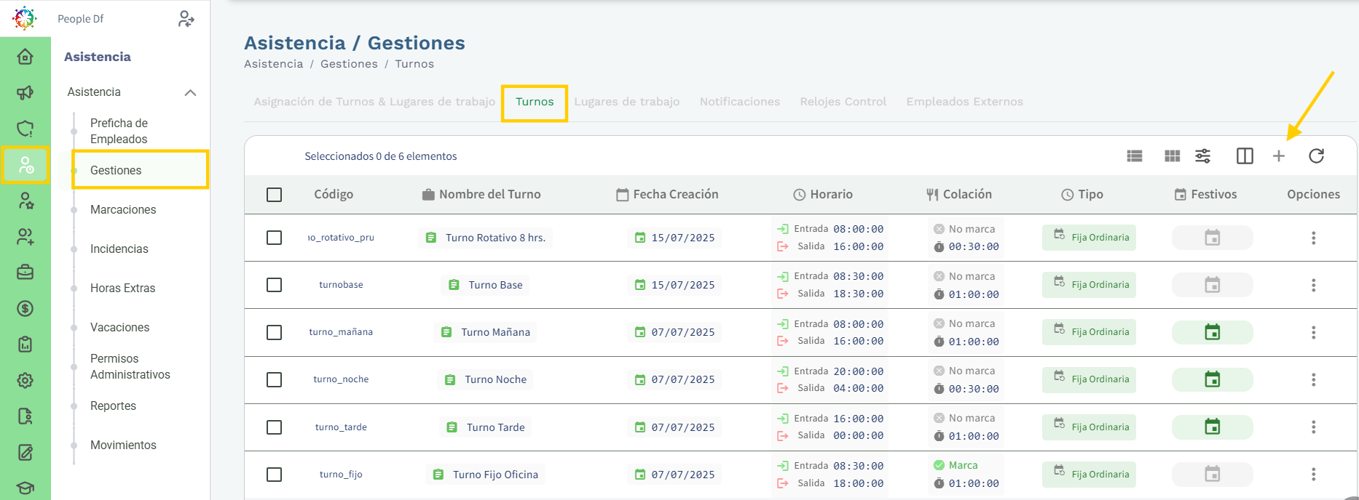
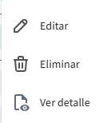
Gestiones Paso a paso / Turnos
Ruta: Haz clic en el ícono del módulo > luego en Asistencia, sección Gestiones e ingresa a la pestaña Turnos > Ve al signo más (+) donde muestra la fecha en amarillo.
Sólo podrás crear turnos de forma individual.
No hay límite en la cantidad de turnos creados.
Usa filtros para una búsqueda más rápida.
Selecciona la columna que quieras visualizar.

Slide 4
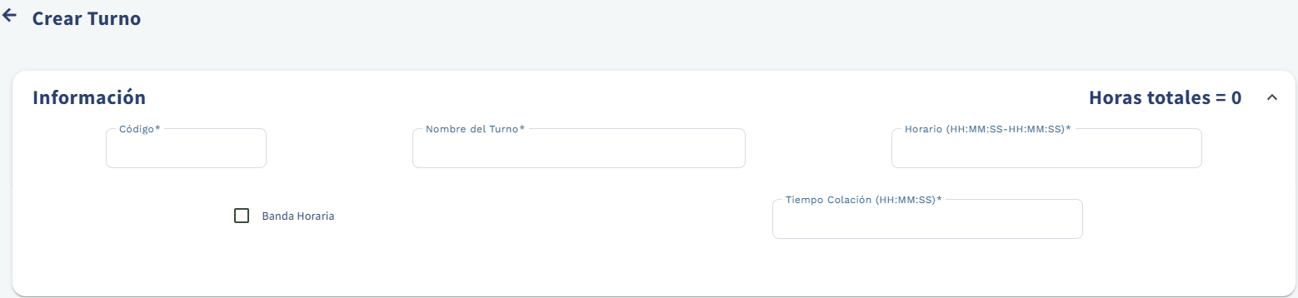
Gestiones Paso a paso / Turnos
Se desplegará la siguiente visual en donde deberemos completar de acuerdo a la información proporcionada por el cliente.
Código o sigla interna; puede ser alfanumérico permitiendo identificar el turno.
Ej: “TNG1”
Nombre del turno.
Ej: “Turno Nocturno Grupo 1”
Jornada laboral definida.
Ej: 08:30:00 – 06:00:00
Tiempo destinado para colación. Este no puede ser inferior a 30 min.
Ej: 00:45:00
Todo lo que tiene asterisco (*) es de carácter obligatorio.

Slide 5
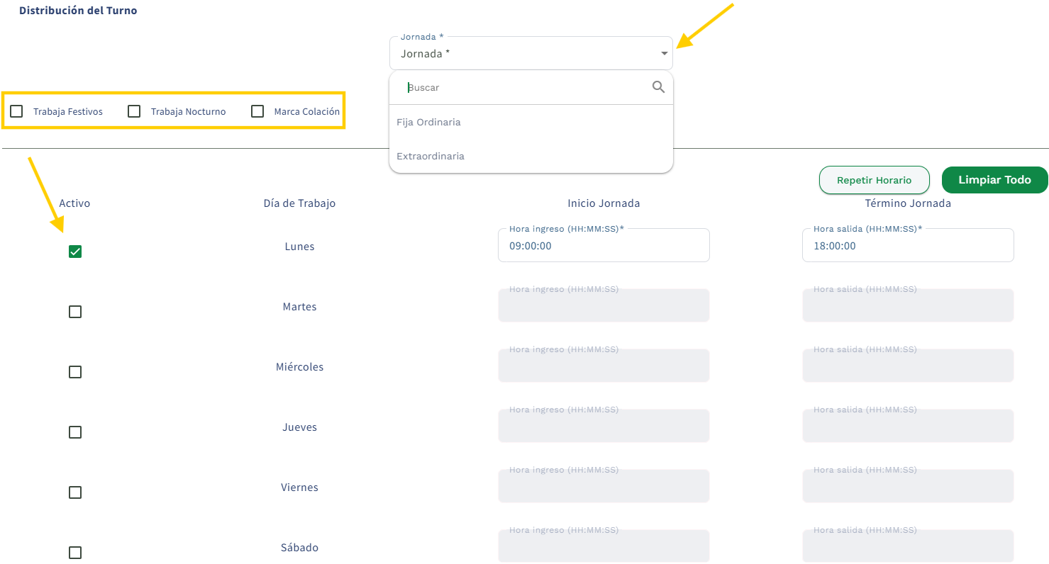
Gestiones Paso a paso / Turnos
En esta segunda parte, debemos seleccionar los días y condiciones de cada turno, permitiendo personalizar según la necesidad de cada organización.
Indicar si el turno incluye días festivos.
Ej: 31 de octubre > Día de las Iglesias Evangélicas y Protestantes.
Al seleccionar esta opción, podrás incorporar turnos en donde la salida, sea después de las 24 hrs. Del mismo día.
Ej: 22:00:00 – 06:00:00
Esta opción, sólo aplica en caso de que, se determine internamente la necesidad de marcar entrada/salida de colación. Es decir que, en una jornada ordinaria debamos hacer 4 marcas durante el mismo día.
La definición de Jornada, permite al sistema habilitar algunas opciones propias de cada turno.

Slide 6
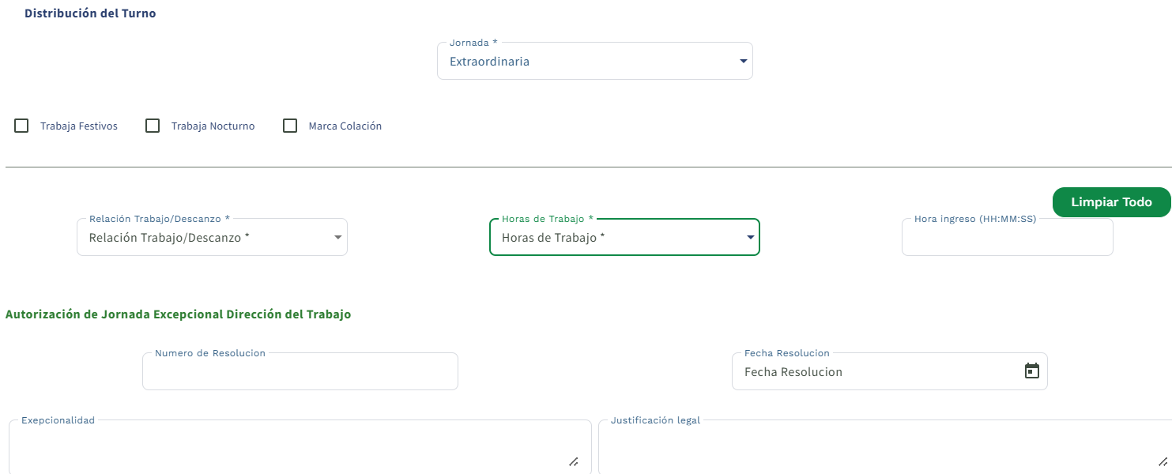
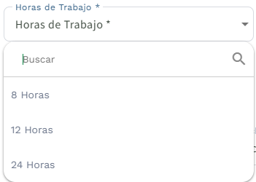
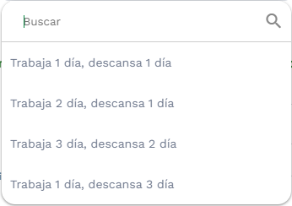
Gestiones Paso a paso / Turnos – Jornada Extraordinaria
En Chile, la jornada excepcional es un régimen especial autorizado por la Dirección del Trabajo cuando, por la naturaleza de las labores o ubicación del lugar de trabajo, no se puede aplicar la jornada ordinaria. Ejemplo: Faenas mineras, pesca, zonas apartadas.
Esta actividad tiene un proceso de tramitación, requisitos y exigencias que deben tener en cuenta ante la solicitud del sistema de jornada de trabajo especial que autoriza la Dirección del Trabajo.
El plazo que tiene la DT para pronunciarse es de 30 días hábiles.
Determina a través de esta opción, cual será la modalidad en relación, del trabajo v/s descanso.
Establece las hrs de trabajo que corresponden a este turno. Escoge entre las opciones que verás al hacer clic.
Todo lo que tiene asterisco (*) es de carácter obligatorio.

Slide 7
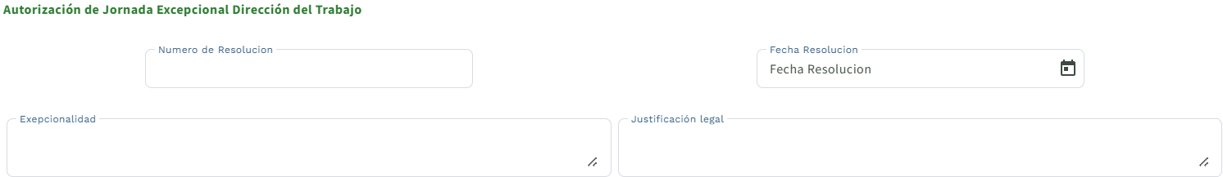
Gestiones Paso a paso / Turnos – Jornada Extraordinaria
Esta última parte, sólo aplica en caso de que previamente se haya gestionado la solicitud de jornada excepcional.
En cuyo caso, es necesario completar los siguientes campos.
Número de Resolución: abreviatura
Fecha Resolución: dd-mm-aaaa
Excepcionalidad: mínimo 00:30:00 minutos.
Justificación legal: hora de inicio y término del turno.
Confirma la autorización de la DT
Verifica que la empresa cuente con resolución vigente para aplicar jornada excepcional.
Tener a mano el documento y fecha de vigencia.
Luego completa cada campo.
Guarda
La autorización se otorga solo a obras o faenas que se encuentran exceptuadas del descanso en domingos y festivos, y que debido a las características especiales de los servicios que prestan, no pueden ejecutarse en la jornada ordinaria.
Qué es la Jornada Excepcional
Cómo Solicitar Jornada Excepcional
Guía Usuario

Slide 8
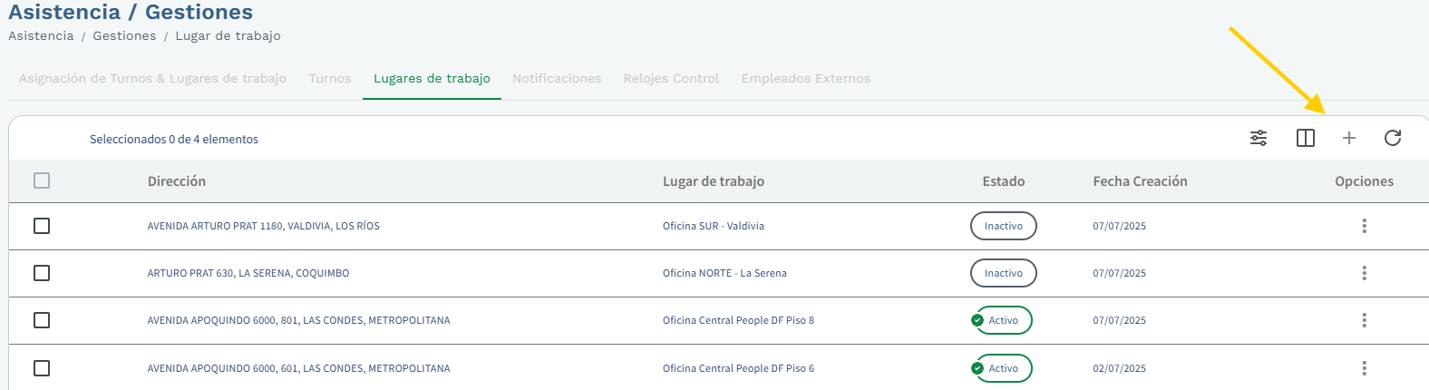
Gestiones Paso a paso / Lugares de Trabajo
Ruta: Haz clic en el ícono del módulo > luego en Asistencia sección Gestiones. Posiciónate en la tercera pestaña, haz clic en el signo más (+) donde muestra la fecha en amarillo. Podrás crear los lugares de trabajo que tengas; esta acción se puede hacer uno a uno.

Slide 9
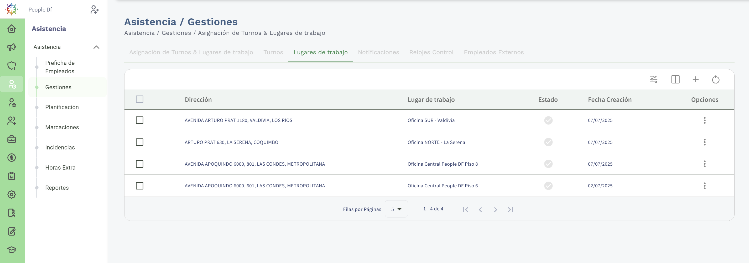
Gestiones Paso a paso / Lugares de Trabajo
El sistema permite la búsqueda simultánea de uno o más trabajadores mediante su ubicación geográfica. Para ello la plataforma exhibirá en pantalla una ventana que al ser seleccionada desplegará un listado de los locales o faenas de la empresa.
La selección del lugar de trabajo es obligatoria para la generación de reportes que consideren la ubicación efectiva de prestación de servicios.
En procesos relacionados con asignación de turnos, el sistema considerará la ubicación del trabajador para filtrar y mostrar sólo a quienes correspondan al lugar de trabajo asociado al turno requerido.

Slide 10
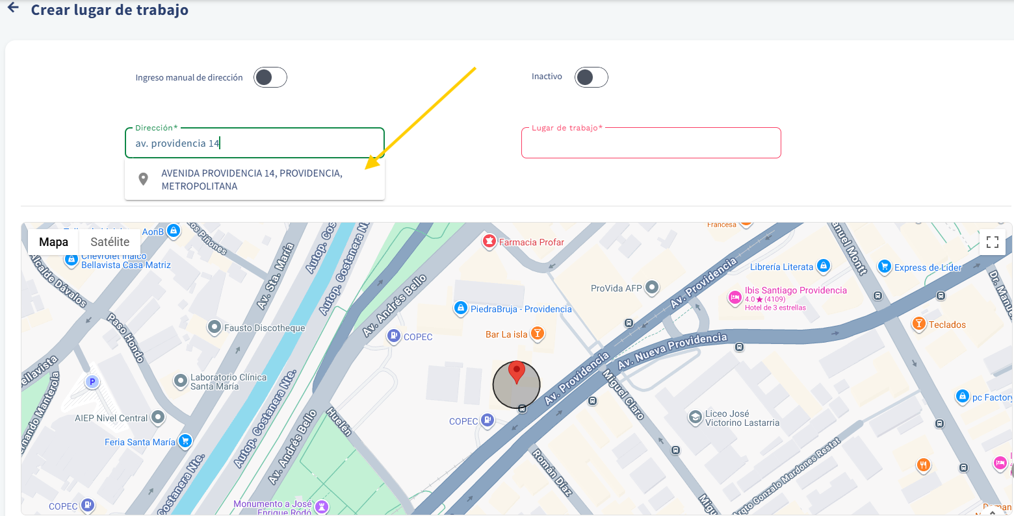
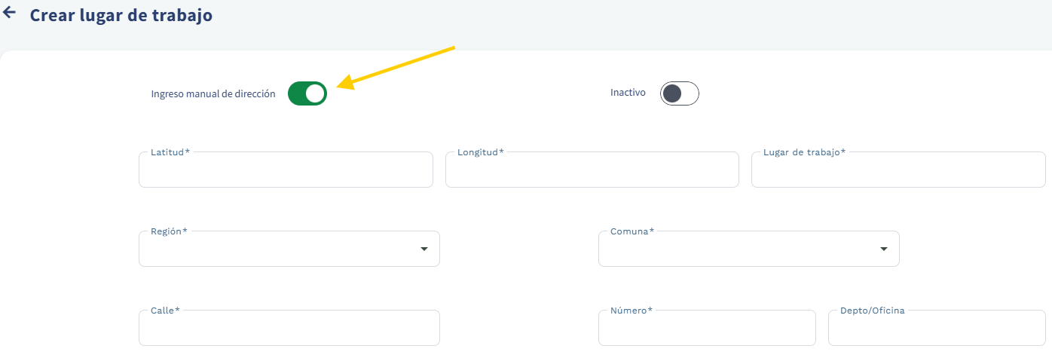
Gestiones Paso a paso / Lugares de Trabajo
Verás el siguiente recuadro en donde, deberás ingresar la dirección específica de cada lugar de trabajo (recinto, casa matriz, sucursal, local, etc.) que tenga la organización.
Si no logras encontrar la dirección en el recuadro, puedes encender la opción para hacerlo de forma manual.

Slide 11
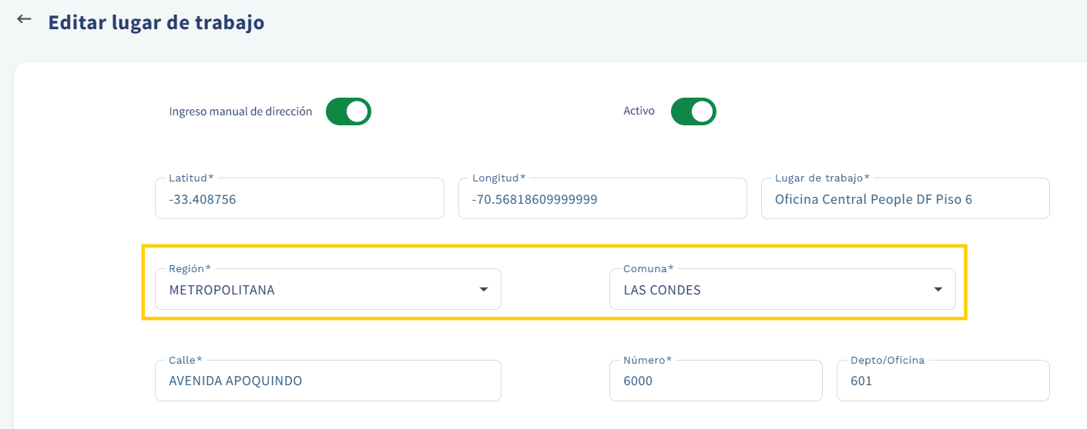
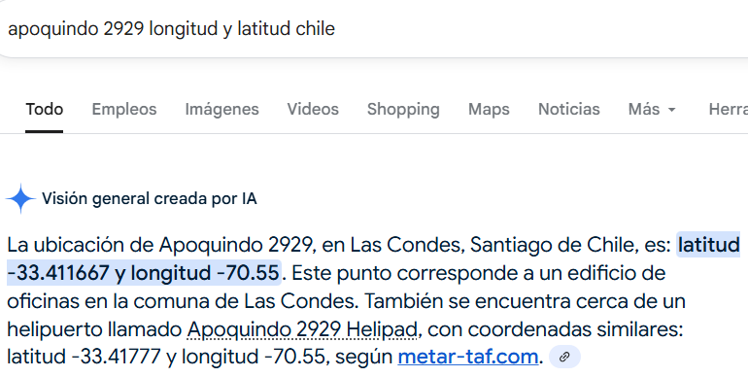

Gestiones Paso a paso / Lugares de Trabajo
Puedes encontrar estos datos ingresando la información a cualquier sitio web. Ej: Google
Ingresa las coordenadas y verás cómo se autocompletan los 2 campos marcados en amarillo; por lo que sólo se debe completar los restantes Además, podrás visualizar la dirección en el mapa en línea. Recuerda activarlo cuando lo necesites.

Slide 12
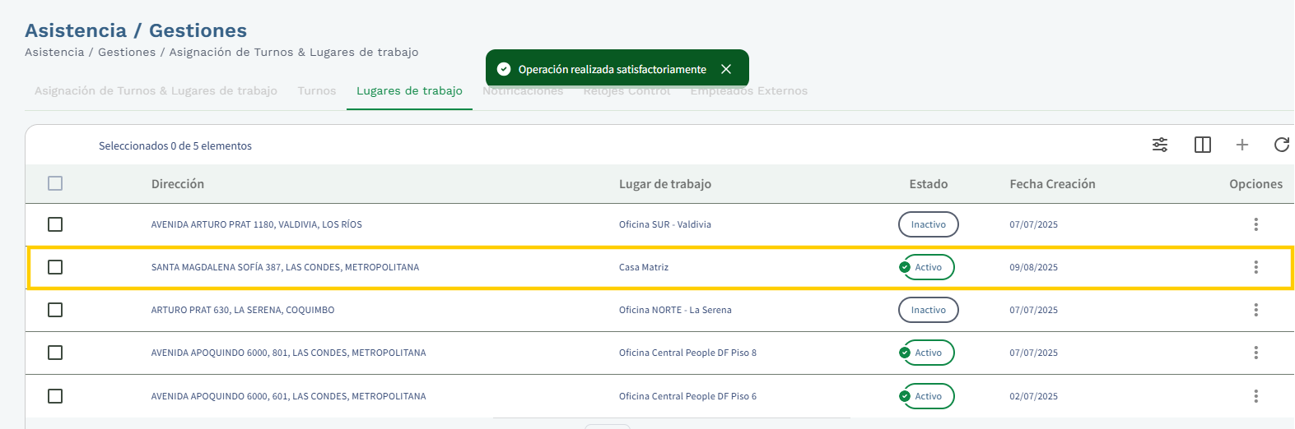
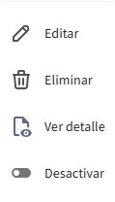
Gestiones Paso a paso / Lugares de Trabajo
Cuando veas el mensaje en verde, es porque quedó correctamente guardada.

Slide 13
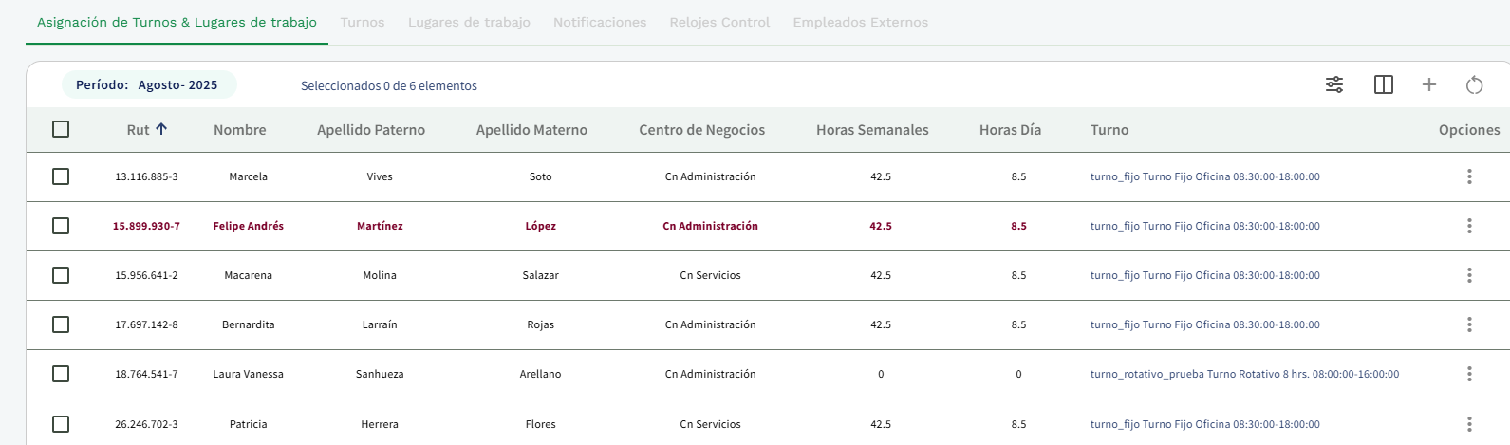
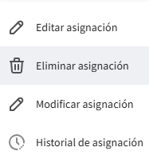
Gestiones Paso a paso / Asignación de Turnos & Lugares de trabajo
Ruta: Haz clic en el ícono del módulo > luego en Asistencia sección Gestiones. Allí verás la primera pestaña y podrás asignar turnos; esta acción se puede hacer individual o masivo. Ve al signo más (+) donde muestra la fecha en amarillo.
Editar asignación > edita la modalidad de trabajo, la fecha de inicio y/o término de asignación y lugar de trabajo.
Modificar asignación > cambia un turno por otro de tu elección.

Slide 14
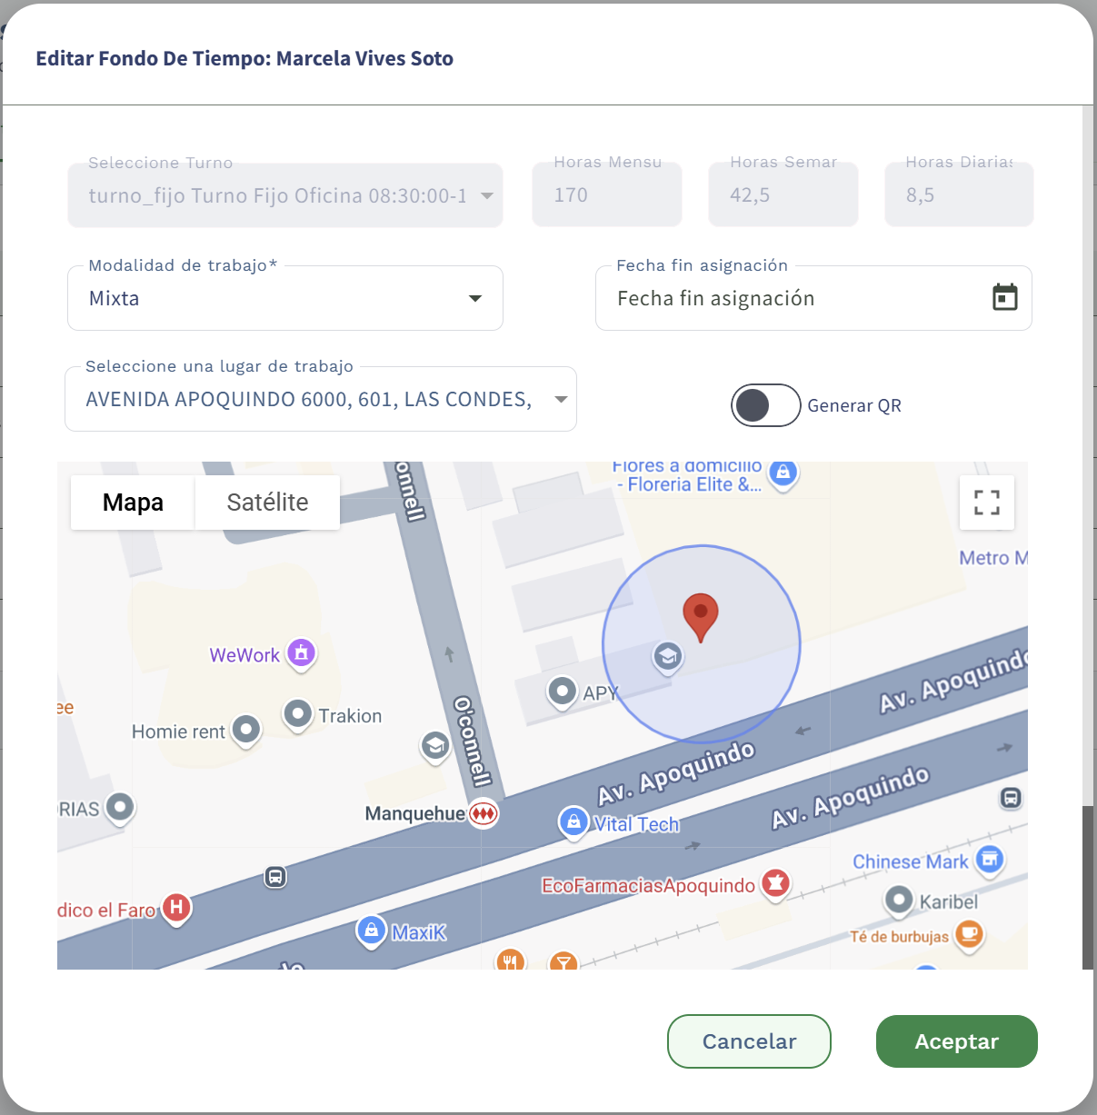
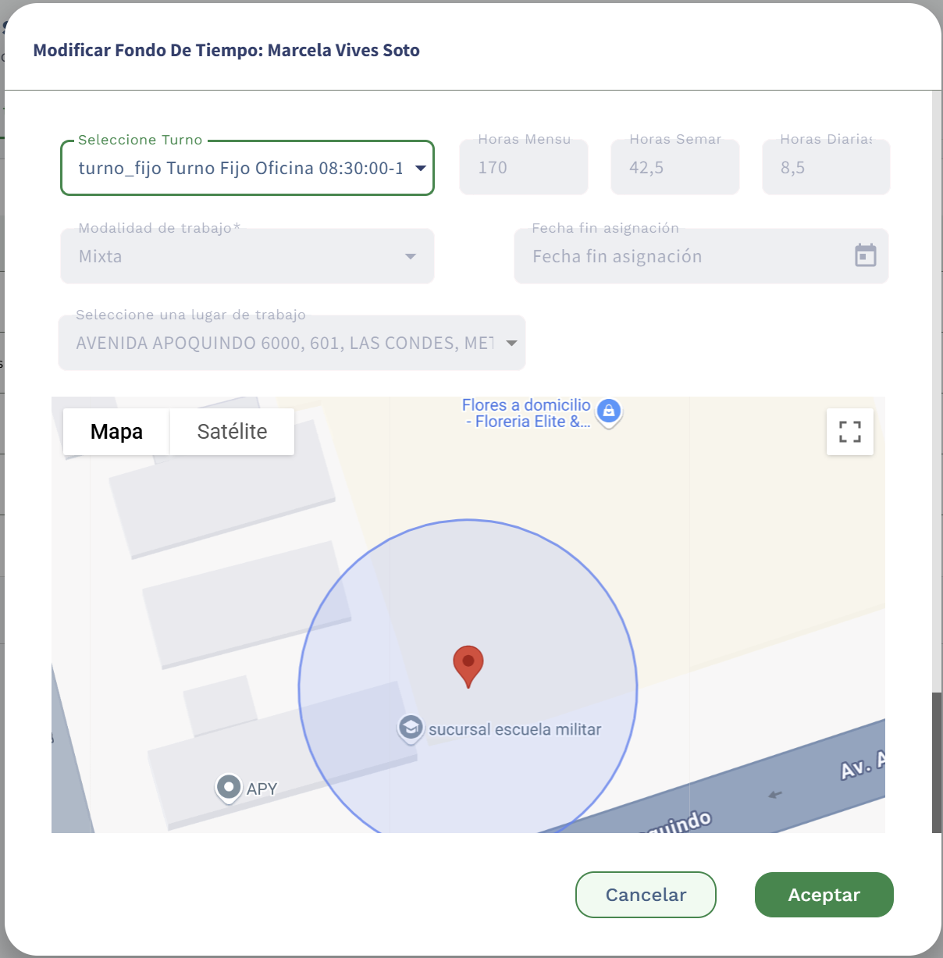
Gestiones Paso a paso / Asignación de Turnos & Lugares de trabajo
Editar Asignación Modificar Asignación

Slide 15
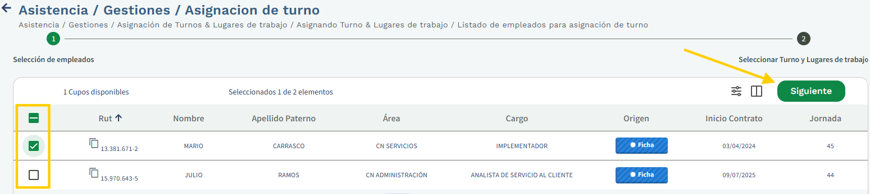
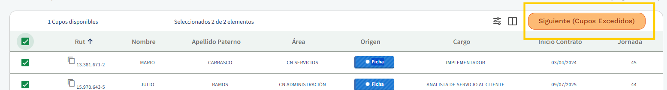
Gestiones Paso a paso / Asignación de turnos & Lugares de trabajo
Primer paso: Selecciona al o los empleados que necesiten ser asignados por un turno.
Segundo paso: Clic en “Siguiente”.
Importante: En caso de que aparezca el botón anaranjado, valida la cantidad de cupos contratados y vuelve a probar.

Slide 16
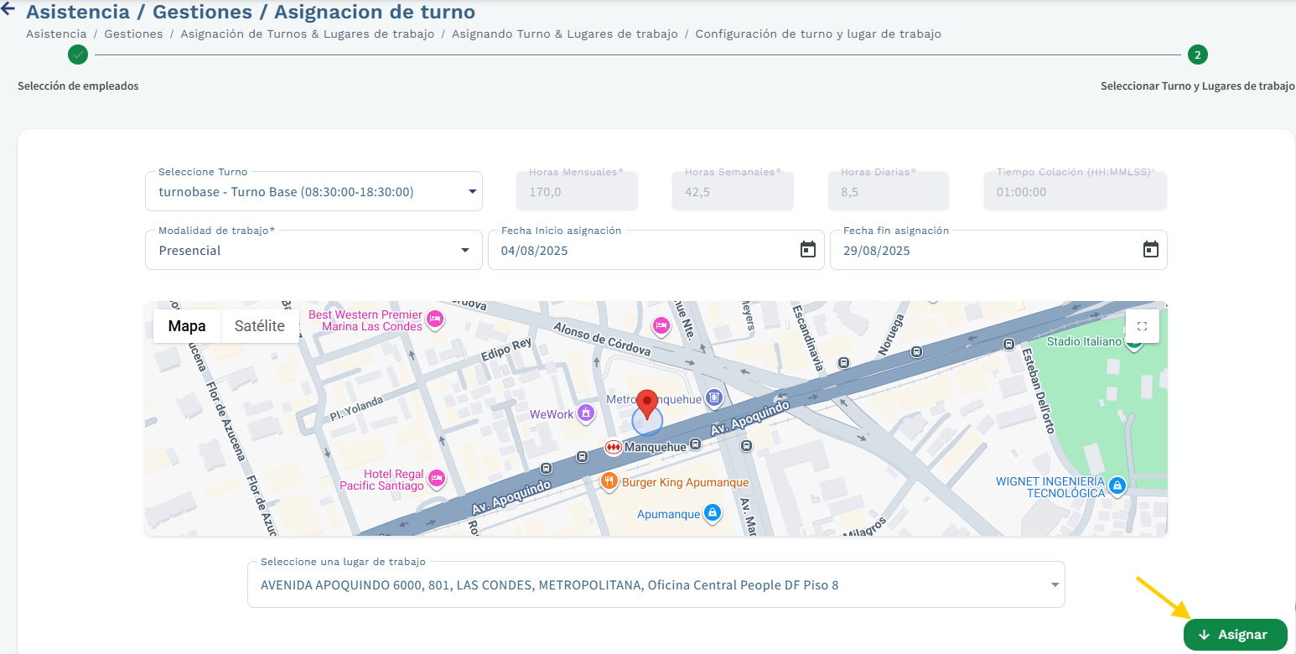
Gestiones Paso a paso / Asignación de Turnos & Lugares de trabajo
Selecciona el turno y lugar de trabajo previamente creados, determina la modalidad y fecha de inicio y fin de asignación. Cuando ya hayas elegido las condiciones del turno, haz clic en “Asignar” ¡y listo!.

Slide 17
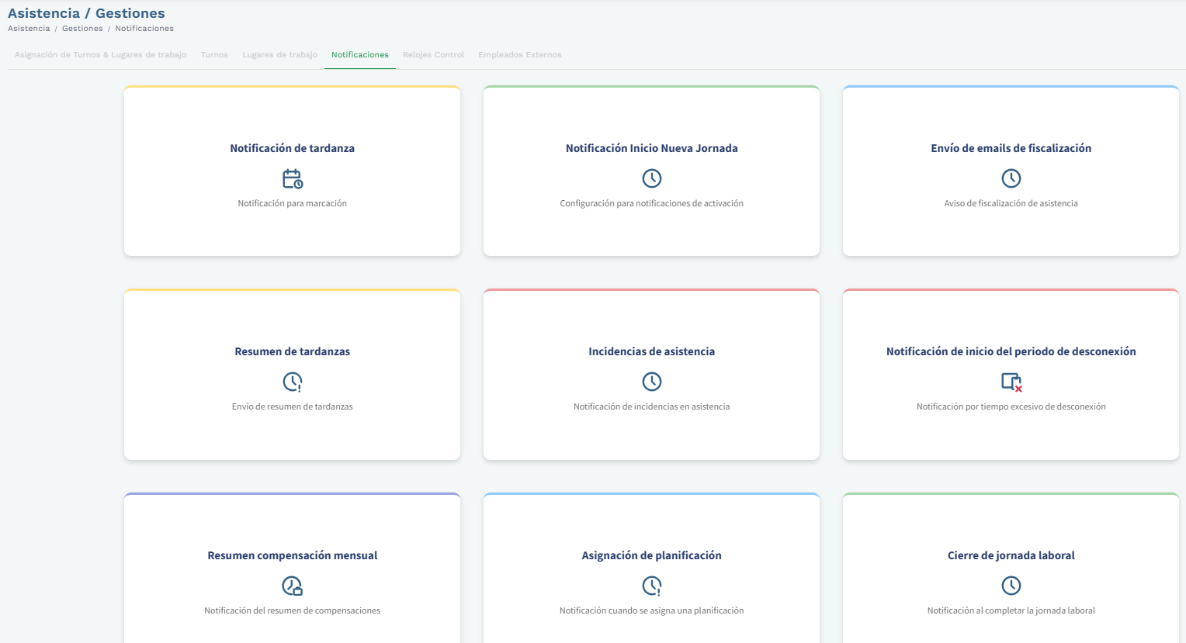
Gestiones Paso a paso / Notificaciones
Ruta: Haz clic en el ícono del módulo > luego en Asistencia sección Gestiones. Dirígete a la cuarta pestaña en donde podrás visualizar 9 tipos de notificaciones; las cuales ya vienen preconfiguradas, es decir, que sólo deberás activarlas según necesidad.

Slide 18
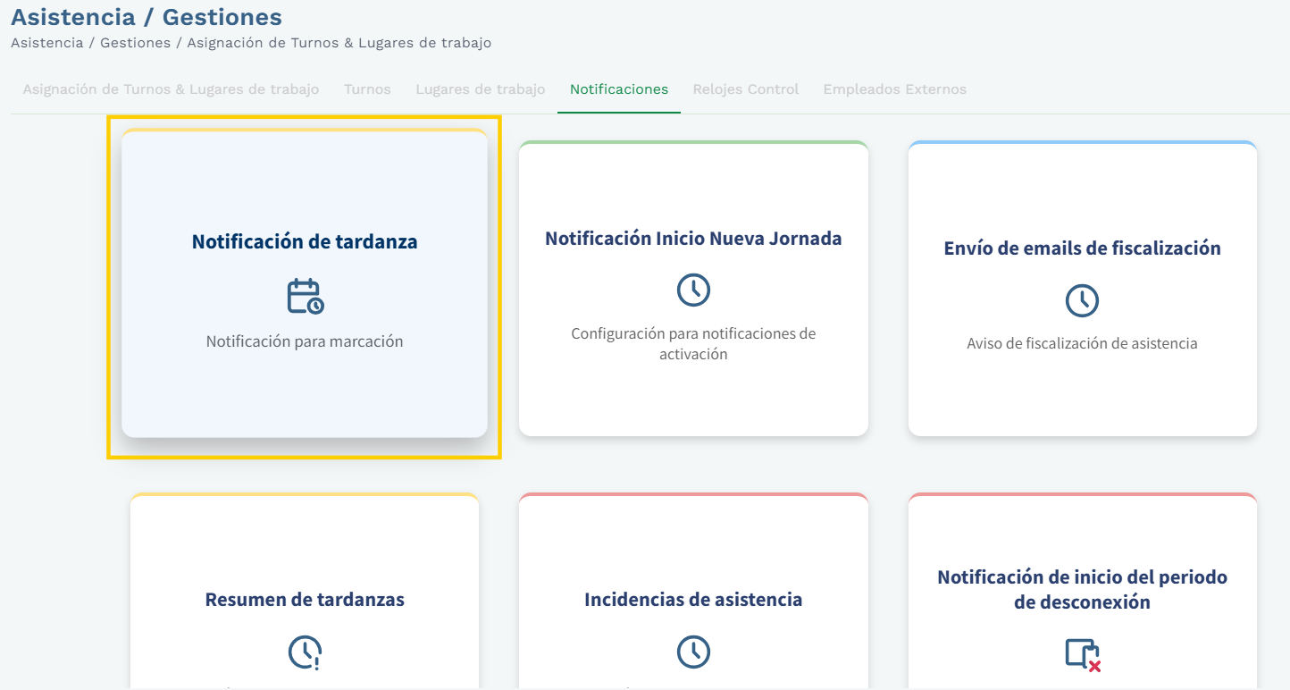
Gestiones Paso a paso / Notificaciones
Para activar una notificación, debes hacer clic en una de las notificaciones de tú interés.

Slide 19
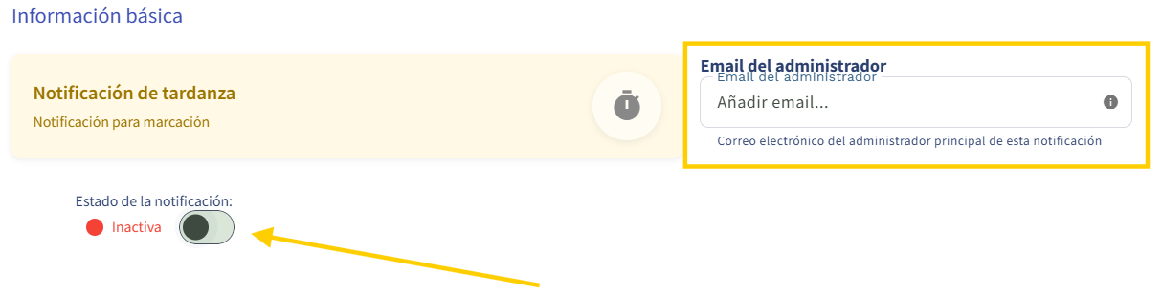
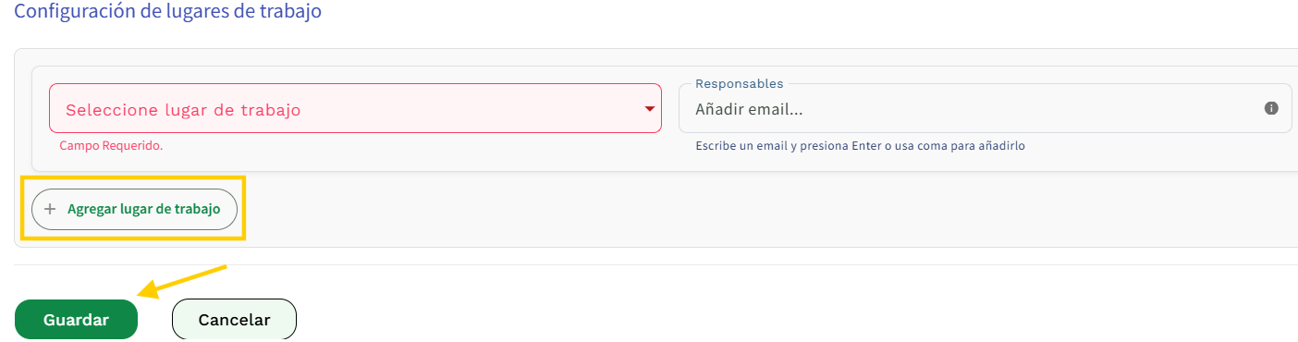
Gestiones Paso a paso / Notificaciones
Activa la notificación en donde muestra la flecha. Incorpora un mail/casilla para que puedas validar que cada mensaje llegue en tiempo y forma.
Completa este campo según la cantidad de “lugares de trabajo” que hayas creado. Segmenta según corresponda.

Slide 20
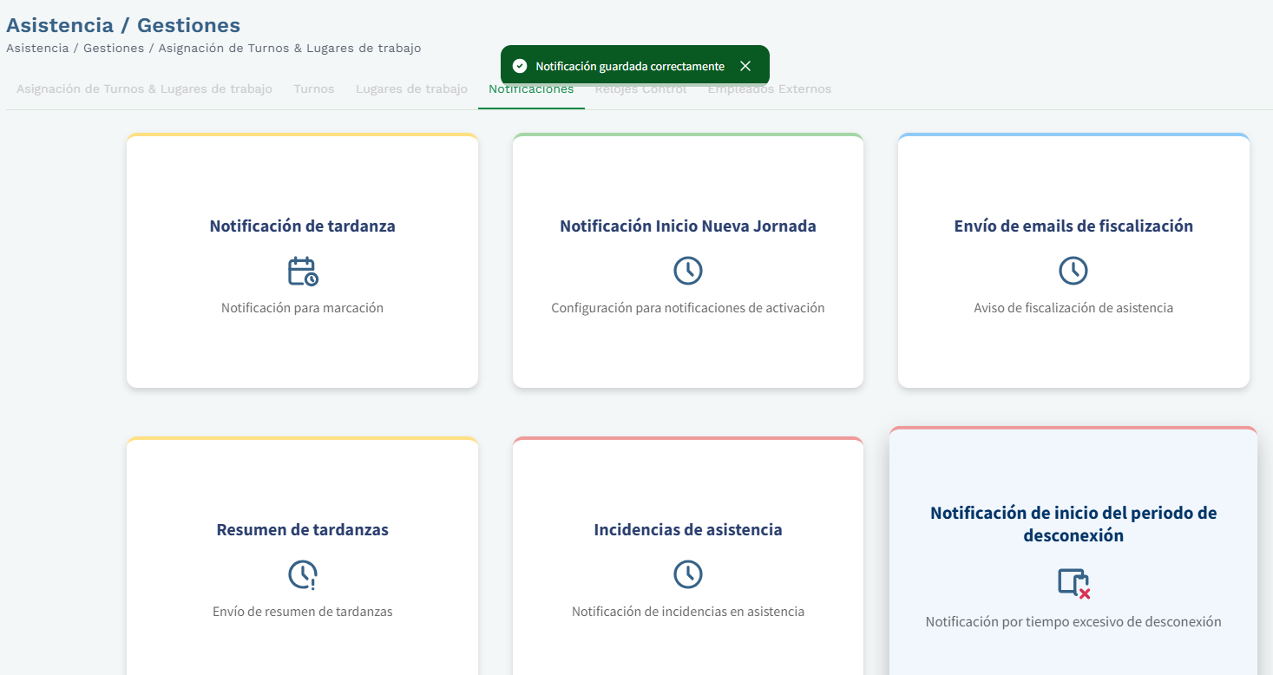
Gestiones Paso a paso / Notificaciones
Al guardar los cambios, aparecerá un mensaje en verde, validando la acción. En caso de haber algún tipo de error y/o falta de información; los mensaje aparecerán en rojo, indicando donde corregir.
Importante mencionar que, no es posible previsualizar las notificaciones, por lo que se recomienda validar en “marcha blanca”.

Slide 21
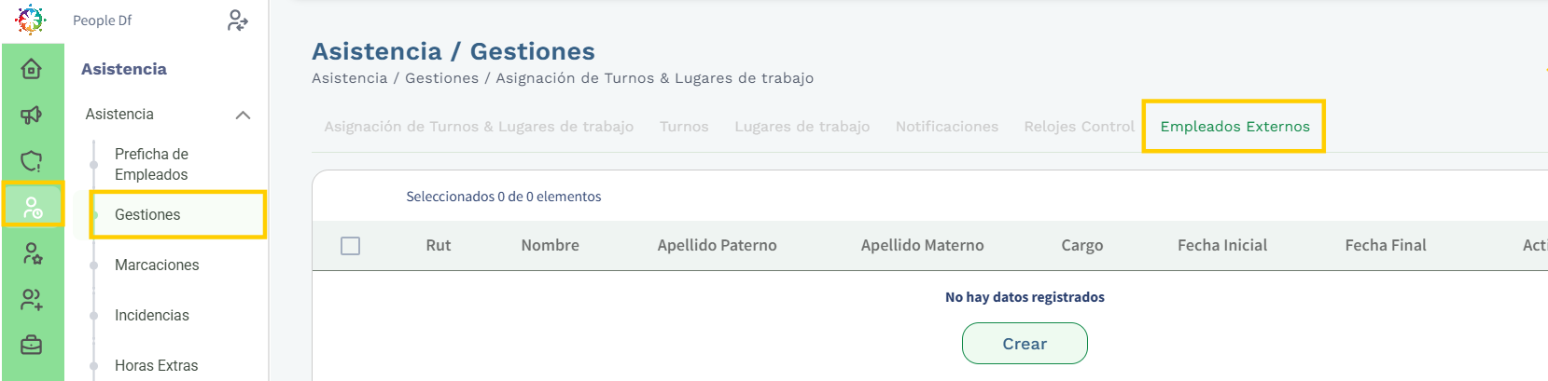
Gestiones Paso a paso / Empleados Externos
Ruta: Haz clic en el ícono del módulo > luego en Asistencia sección Gestiones. Dirígete a la sexta pestaña en donde; podrás incluir en el detalle de marcas a personal externo que preste servicios a la organización.
¿Cómo se define un Empleado Externo?

Slide 22
Gestiones Definición / Empleados Externos
Definición de Empresas en régimen de Contratación y Subcontratación.
Empresa principal: es aquella que contrata a la empresa contratista y que es dueña de la obra o faena.
Empresa contratista y sus trabajadores: es aquella que ejecuta las labores externalizadas por la empresa principal.
Empresa subcontratista y sus trabajadores: es aquella que participa si la empresa contratista a su vez subcontrata la obra o servicio encomendado por la empresa principal.
¿Por qué es importante esta sección?
La ley establece que, en casos de subcontratación o servicios transitorios, las empresas principales (mandantes) deben tener la posibilidad de acceder a los registros de asistencia de los trabajadores que prestan servicios en sus instalaciones, aun cuando no sean sus empleados directos.
Empresa Contratista | Empresa Subcontratista | Empresa de Servicios Transitorios
Se define como aquella empresa que es contratada para realizar una obra o servicio específico, generalmente en sectores como construcción, ingeniería o proyectos de infraestructura. Suministra obra, materiales, herramientas y mano de obra si es necesario. | Una empresa subcontratista es aquella que ha sido contratada por una empresa contratista principal (no directamente por el mandante) para ejecutar una parte o fase específica de una obra o servicio. | Es una figura fuertemente regulada, cuyo único objetivo es proveer personal temporal a otras empresas, con contratos específicos y plazos legales limitados.

